Slide 1

第8章 Python 常用标准库
Notes:
NOTE: Want a different image on this slide? Select the picture and delete it. Now click the Pictures icon in the placeholder to insert your own image.

Slide 2

教学内容
8.1 时间模块
8.2 数学模块
8.3 绘图模块
8.4 操作系统模块
8.5 系统模块
8.6 统计模块
8.7 集合模块

Slide 3
8.1 时间模块
time模块：进行时间处理
datetime模块：提供time和date两个模块的功能
calendar模块：进行日历转换和格式化输出

Slide 4
time模块——时间的访问与转换
导入模块：import time 或 from time import *
Python提供两种时间表示方式：
时间戳：从时间开始的点epoch到现在的秒数，epoch取决于平台，对于Unix纪元epoch是1970年1月1日00:00:00（UTC），要找出给定平台的epoch，可通过调用time.gmtime(0)查看。
时间元组struct_time：带有已命名元组接口的对象，其时间值可由gmtime()、localtime()和strptime()等函数返回，可以通过索引和字段名访问各字段。

Slide 5
time模块——时间的访问与转换
time模块常用函数如下：
time.time()：返回当前时间的时间戳（1970年1月1日以来的秒数）。
time.ctime(timestamp)：将时间戳转换为本地时间的字符串形式。
time.strftime(format, t)：格式化结构化时间。
time.strptime(string, format)：将字符串解析为结构化时间。
time.sleep(seconds)：暂停程序执行指定的秒数。
time.perf_counter()：返回某固定时间点（通常是程序启动时）到当前时刻的秒数。

Slide 6
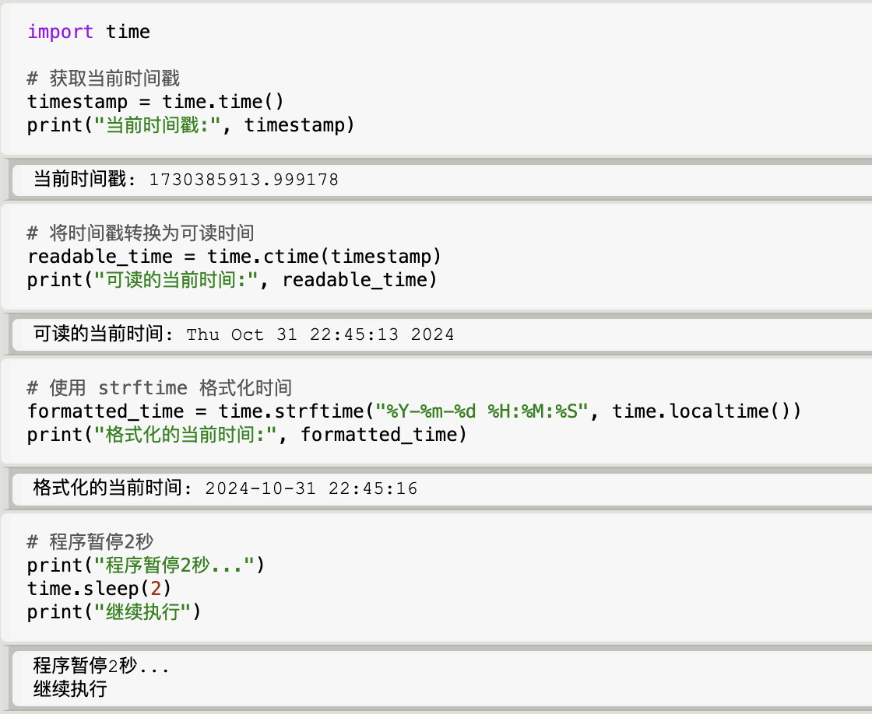

Slide 7
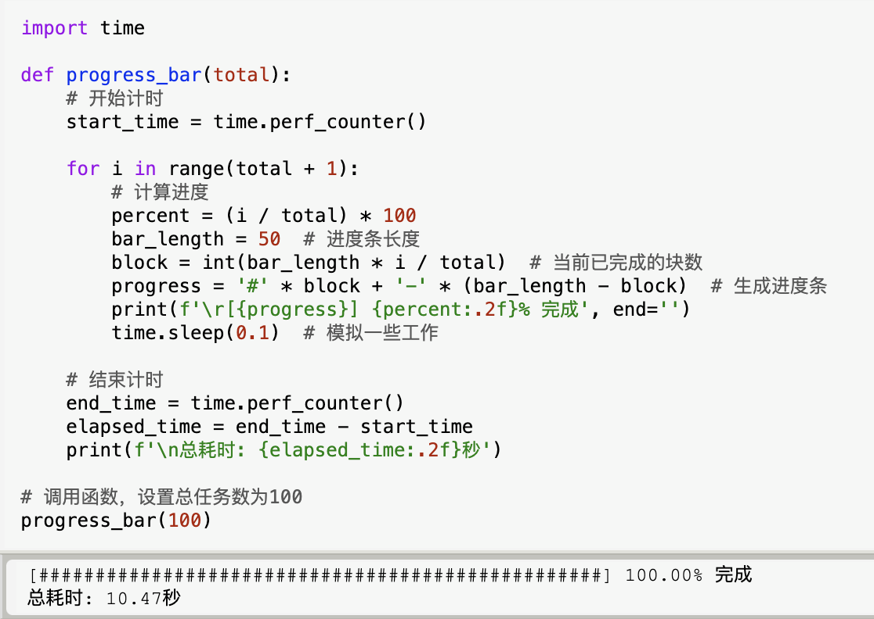

Slide 8
datetime模块——操作日期和时间
datetime模块包含以下类：
表示日期的date类
表示时间的time类
表示日期和时间的datetime类
表示日期或时间间隔的datedelta类
表示时区的tzinfo类和timezone类
下面分别介绍常用的date类、time类、datetime类和datedelta类的使用方法、构造函数、常用字段以及其他常用方法。

Slide 9
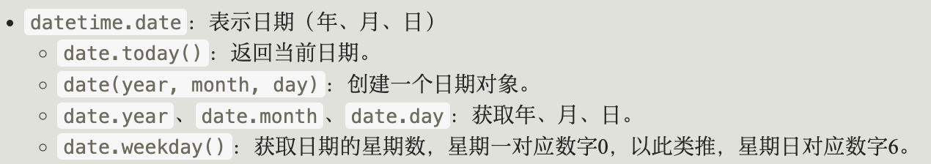
datetime模块：date类
date对象表示在理想化的日历中的一个日期，包括年、月、日。
导入类：from datetime import date
构造函数：date(year, month, day)
其中，所有字段都是必选的。字段取值可以是下面范围内的整数：
·1 = MINYEAR <= year <= MAXYAER = 9999
·1 <= month <= 12
·1 <= day <= 给定年月对应的天数

Slide 10
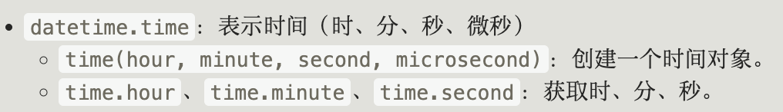
datetime模块：time类
一个time对象代表一天中的某个当地时刻，不属于特定的某天，字段包括小时、分钟、秒和毫秒。
导入类：from datetime import time
构造函数：time(hour=0,minute=0,second=0,microsecond=0)
其中，所有字段均为可选字段。其余的字段取值为以下范围内的整数，不提供则默认为0。
·0 <= hour < 24
·0 <= minute < 60
·0 <= second < 60
·0 <= microsecond < 1000000

Slide 11
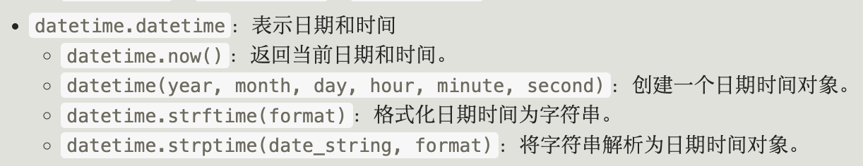
datetime模块：datetime类
date对象表示在理想化的日历中的一个日期，包括年、月、日。
导入类：from datetime import datetime
构造函数：datetime(year,month,day,hour=0,minute=0,second=0,microsecend=0) 其中，year、month、day三个字段是必选的，其余字段应是以下范围内的整数：
·1 = MINYEAR <= year <= MAXYAER = 9999
·1 <= month <= 12
·1 <= day <= 给定年月对应的天数
·0 <= hour < 24、0 <= minute < 60、0 <= second < 60、0 <= microsecond < 1000000

Slide 12
datetime模块：timedelta类
一个timedelta对象表示了两个date对象、两个time对象或者两个datetime对象的时间间隔。
导入类：from datetime import timedelta
构造函数：datetime.timedelta(days=0,seconds=0,microseconds=0,milliseconds=0,minute=0,hours=0,weeks=0)
所有字段均可选，默认为0，字段值可以是整数或浮点数，可以是正值或负值。构造函数只存储days、seconds、microseconds，其它字段按下面规则转换：
·1毫秒（millisecond）转换为1000微秒（microsecond）
·1分钟（minute）转换为60秒（second）
·1小时（hour）转换为3600秒（second）
·1周（week）转换为7天（day）
datetime.timedelta：表示时间间隔

Slide 13
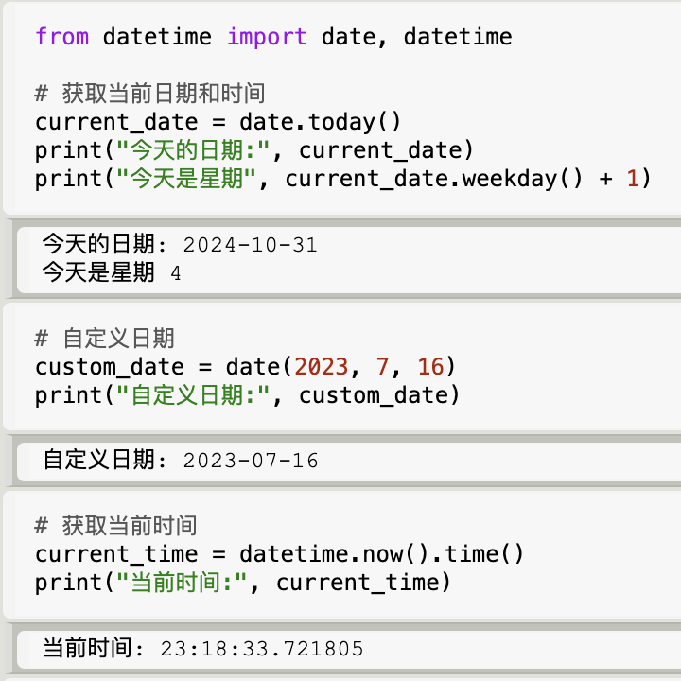
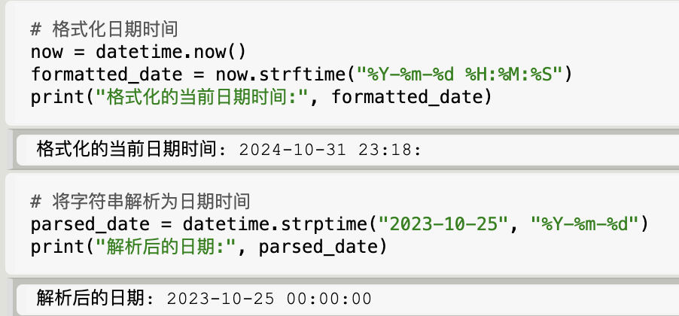
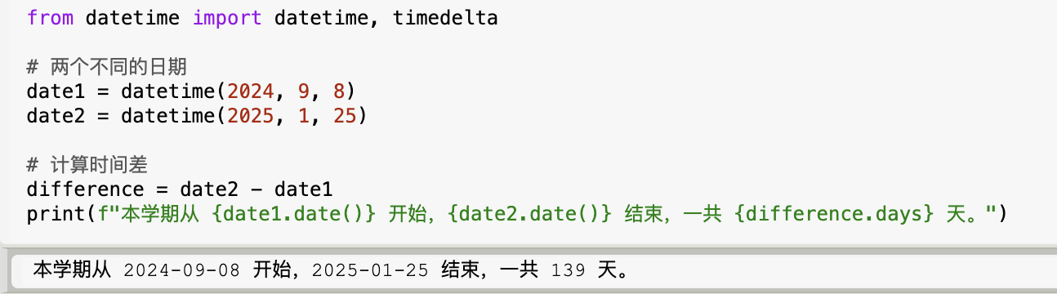

Slide 14
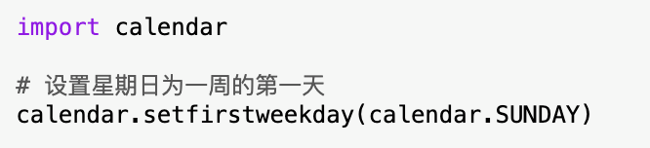
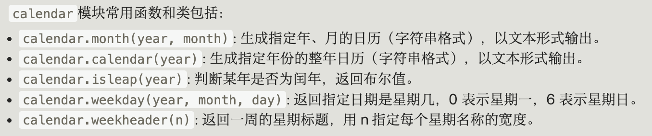
calendar模块——输出日历格式
导入模块：import calendar
构造函数：calendar.Calendar(firstweekday=0)
创建一个Calendar对象，firstweekday字段设置星期的第一天，默认值为0，表示周一作为每星期的第一天，星期日则设置为6。
Calendar基类可以生成纯文本日历子类TextCalendar和HTML日历子类HTMLCalendar。b

Slide 15
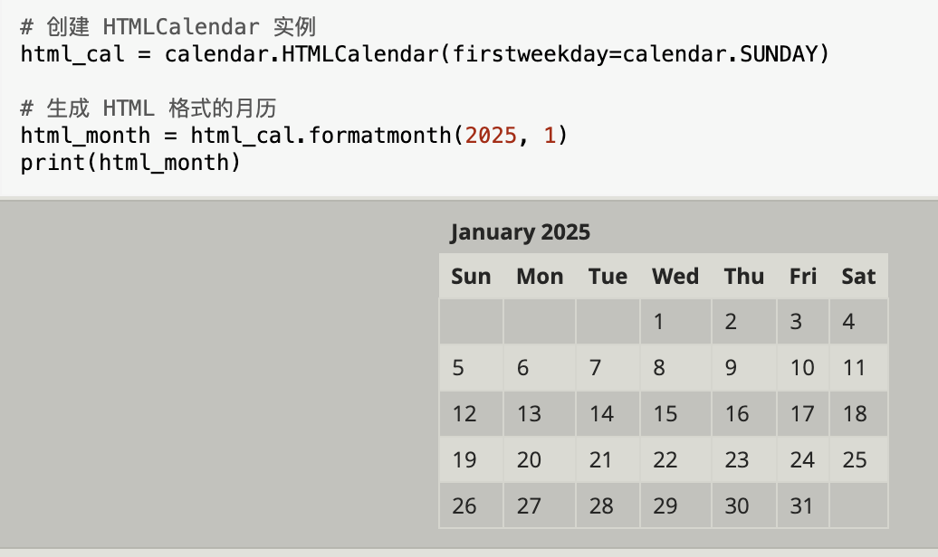
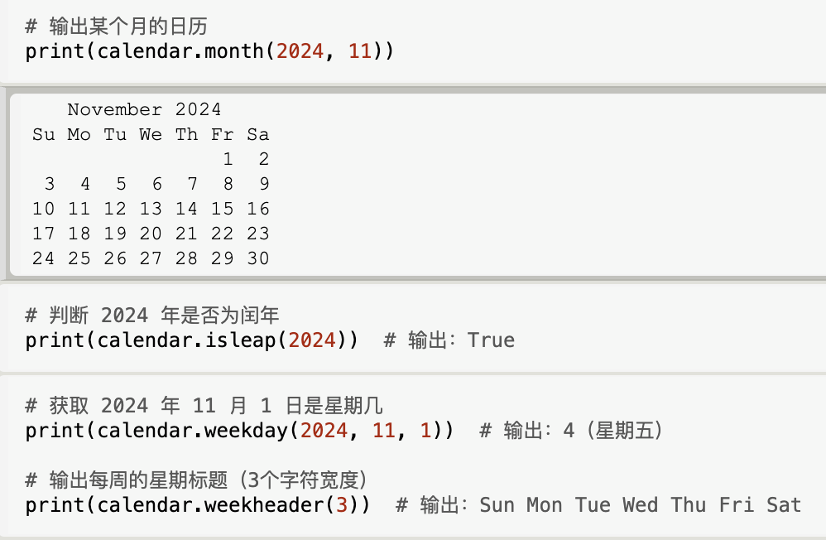
calendar模块——输出日历格式

Slide 16
8.1.2 双端队列与枚举

Slide 17
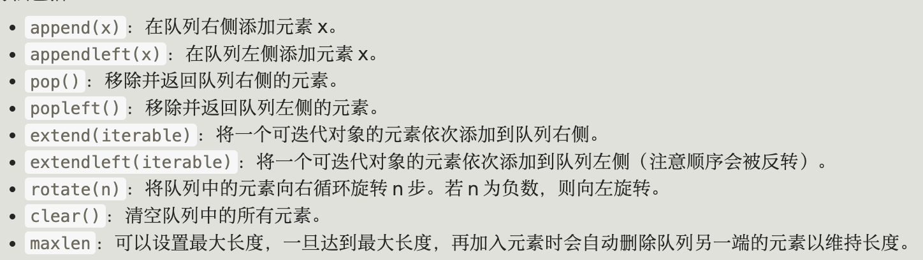
双端队列
双端队列（deque）是 Python 的collections模块中的一种容器数据类型，提供了快速的、从两端插入和删除元素的功能，
表示该队列的两端都可以进行数据元素的插入和删除操作。
双端队列既可以用作栈（后进先出，LIFO），也可以用作队列（先进先出，FIFO），
并且比 Python 的列表在数据的插入和删除方面更高效。

Slide 18
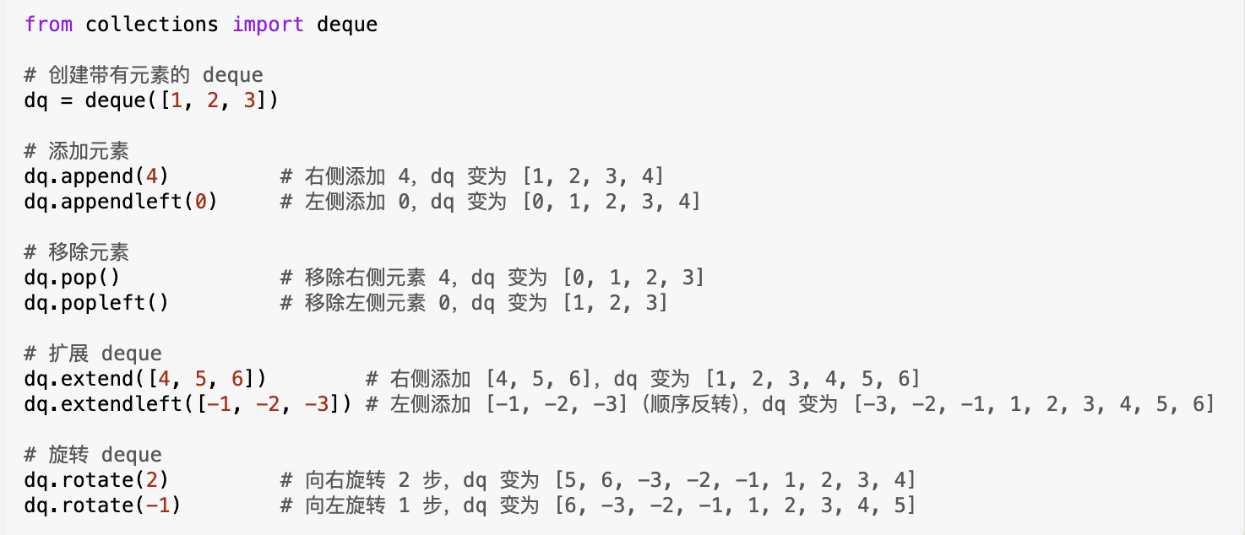
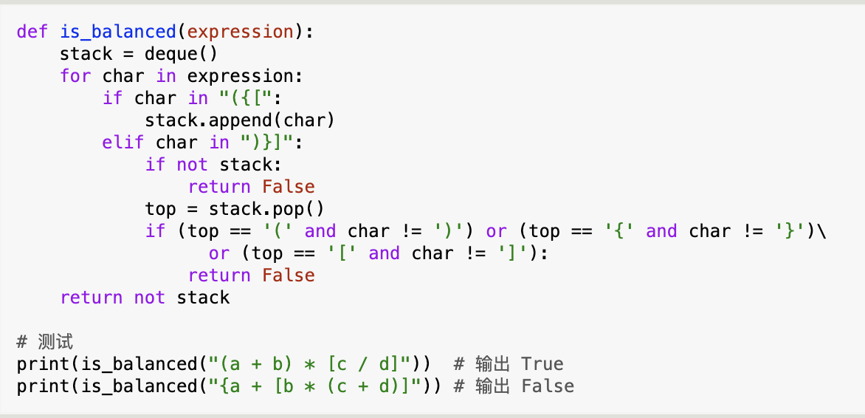
双端队列

Slide 19
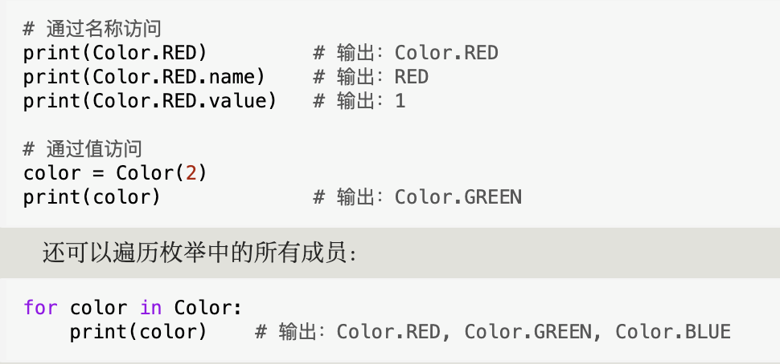
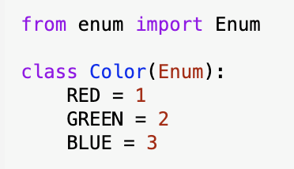
枚举类型
枚举类型（enum）是一种用于定义命名常量集合的特殊数据类型

Slide 20
8.2 数学模块
math模块：提供数学函数访问
decimal模块：十进制定点和浮点运算
fractions模块：分数运算
random模块：实现各种分布的伪随机数生成器

Slide 21
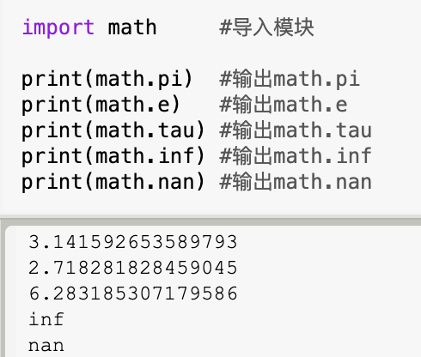
math模块——数学函数的访问
导入模块：import math
提供的常数
常数 | 说明
math.pi | 数学常数π = 3.121592…，精确到可用精度
math.e | 数学常数e = 2.718281…，精确到可用精度
math.tau | 数学常数τ = 2π = 6.283185…，精确到可用精度
math.inf | 浮点正无穷大，负无穷大使用-math.inf，相当于float(‘inf’)的输出
math.nan | 浮点“非数字”值，相当于float(‘nan’)的输出

Slide 22
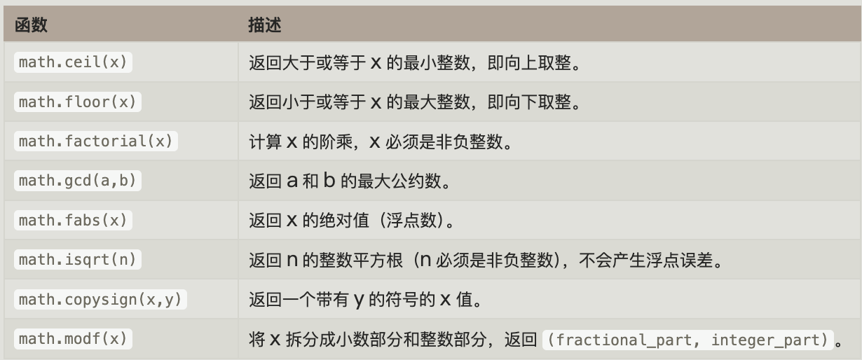
math模块：数论与表示函数

Slide 23
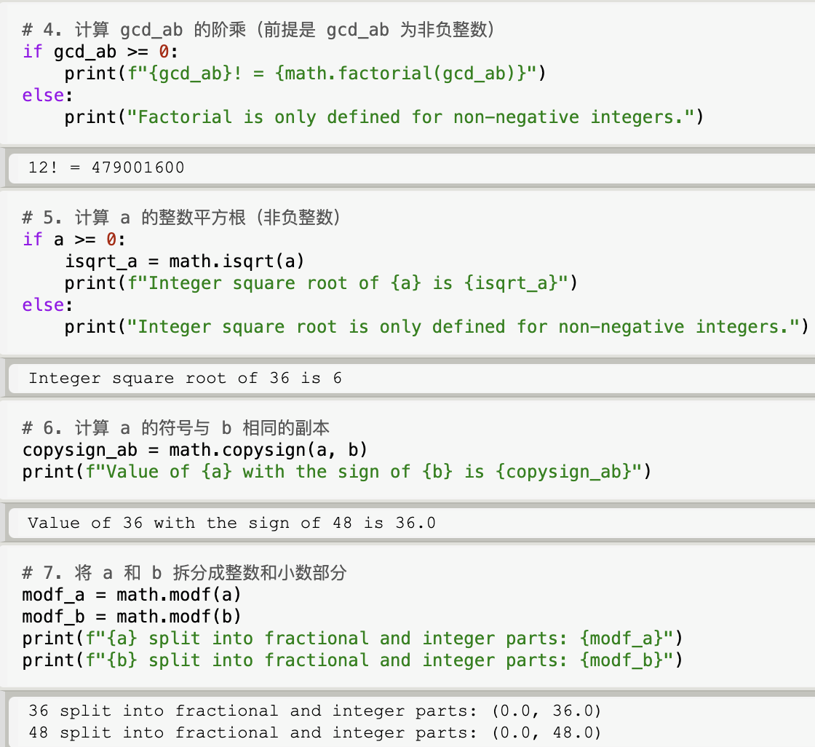
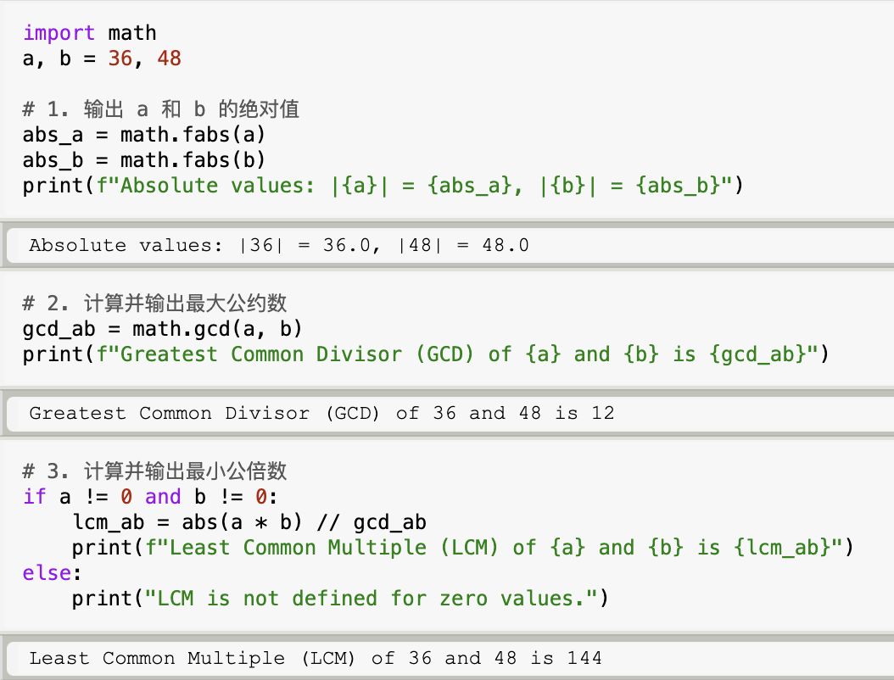

Slide 24
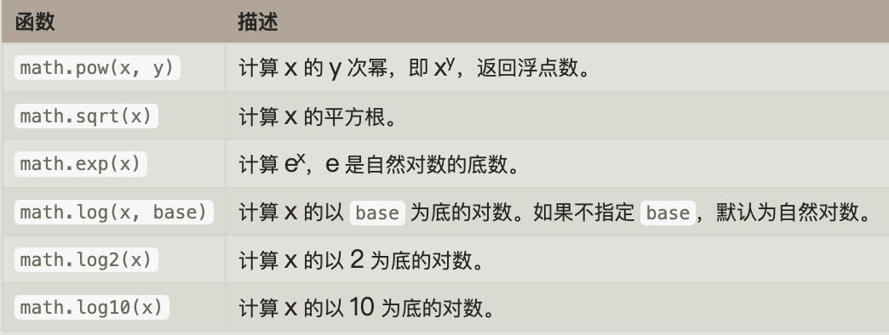
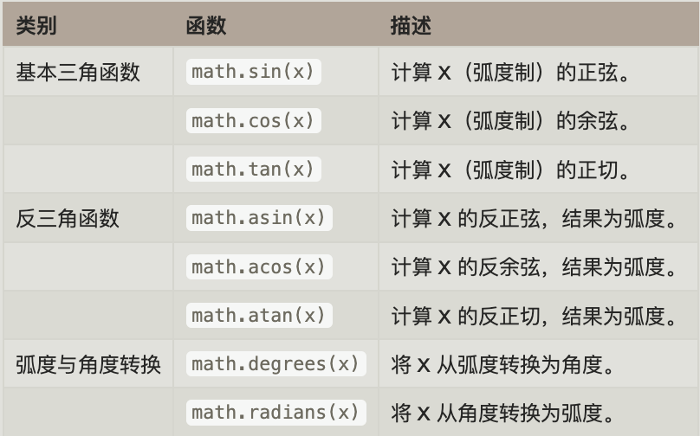
math模块：幂函数与对数函数、三角函数

Slide 25
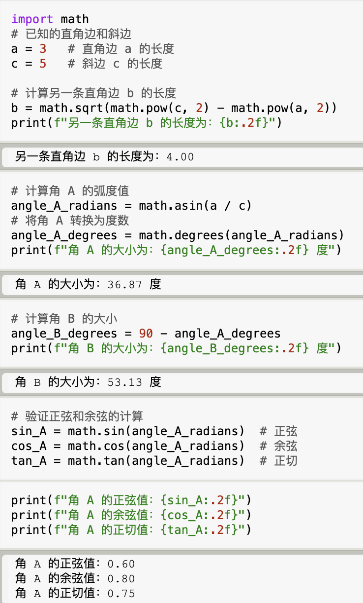
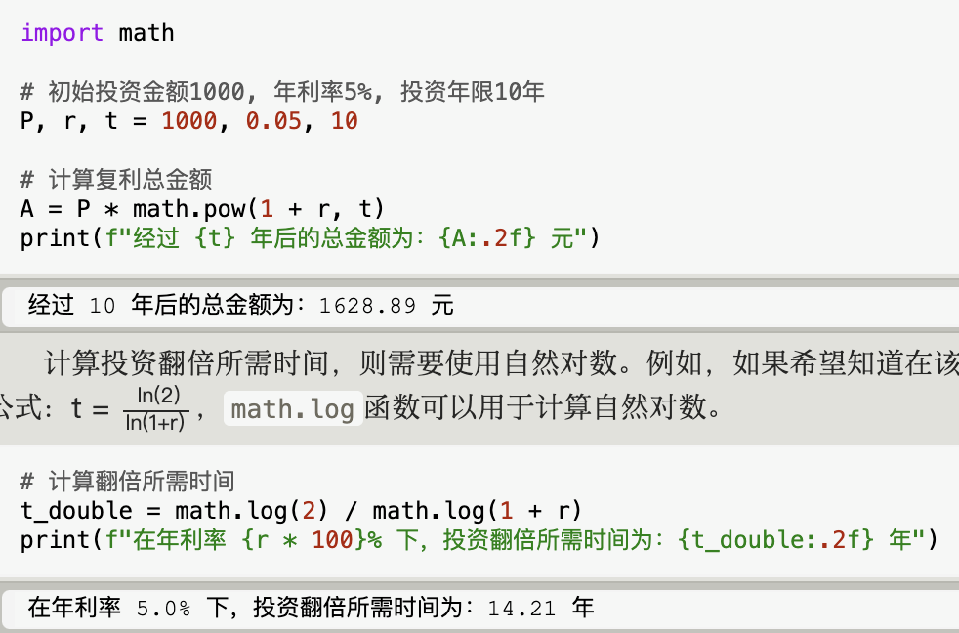

Slide 26
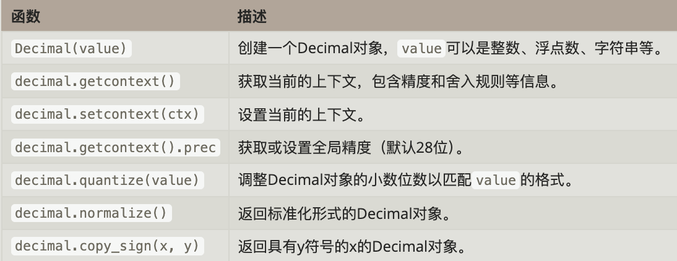
decimal模块：十进制定点和浮点运算
decimal模块支持快速正确舍入的十进制定点和浮点运算，与float数据类型相比，decimal模块中十进制数字可以准确表示，算术运算能够得到精确结果，并且保留尾随零。
导入模块：from decimal import *

Slide 27
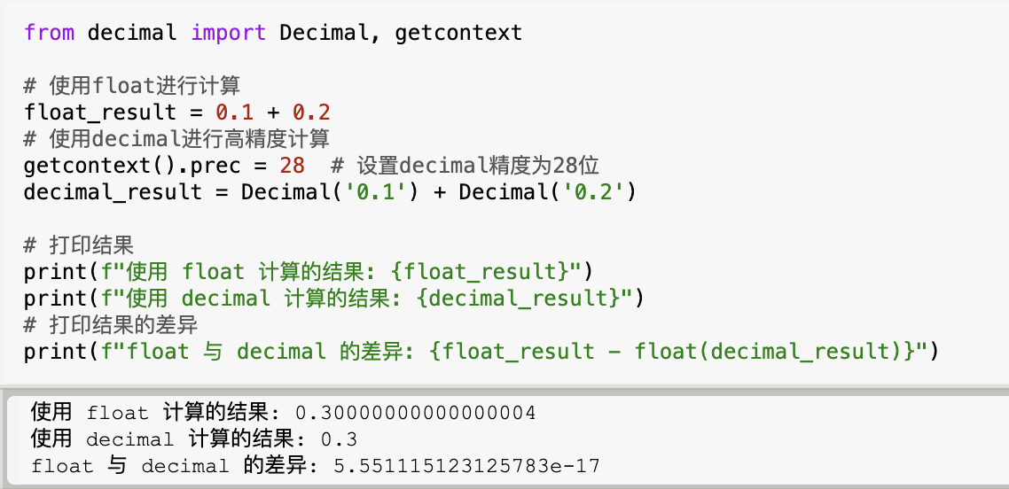

Slide 28
fractions模块：分数运算
导入模块：from fractions import *
构造函数：fractions.Fraction(value)
value可以是一对整数、一个分数、一个浮点数、一个decimal.Decimal对象或一个字符串。即：
fractions.Fraction(numerator=0, denominator=1)，分子默认为0，分母默认为1
fractions.Fraction(other_fraction)
fractions.Fraction(float)
fractions.Fraction(decimal)
fractions.Fraction(string)

Slide 29
fractions模块：分数运算
值得注意的是，由于二进制浮点运算的问题，Fraction(1.1)的结果并不等于表达式11/10的值，所以构造Fraction(1.1)不会返回通常认为的Fraction(11,10)对象，可以通过Fraction对象的limit_denominator()函数返回近似的分数值。
例如：Fraction(1.1)的构造结果是Fraction(2476979795053773, 2251799813685248)，而Fraction(1.1).limit_denominator()的结果是Fraction(11,10)。

Slide 30
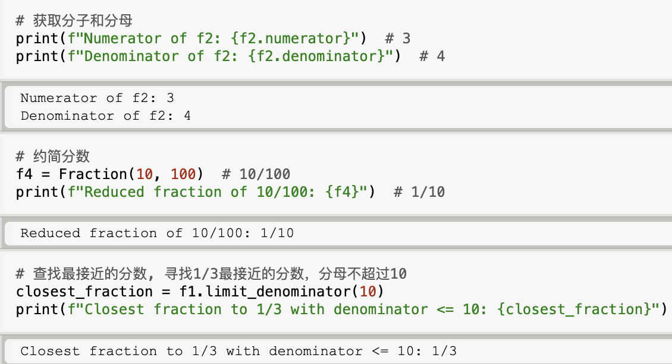
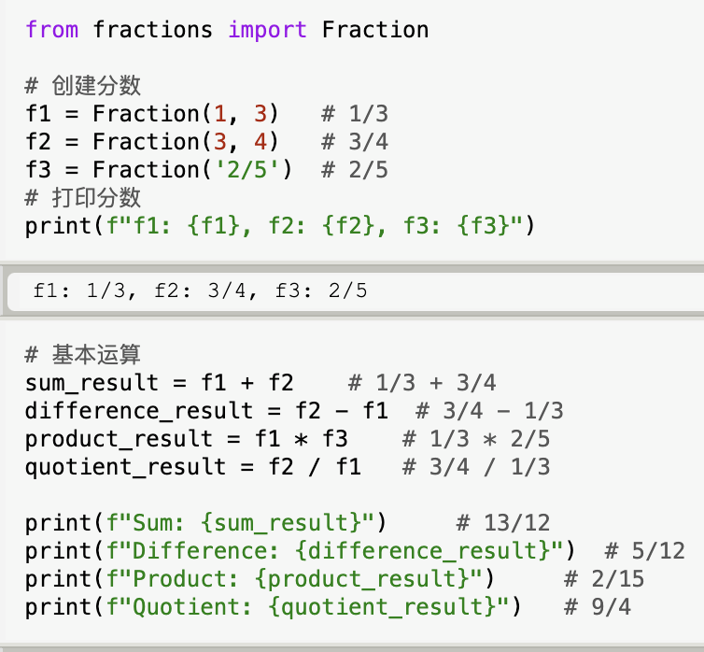
fractions模块：分数运算

Slide 31
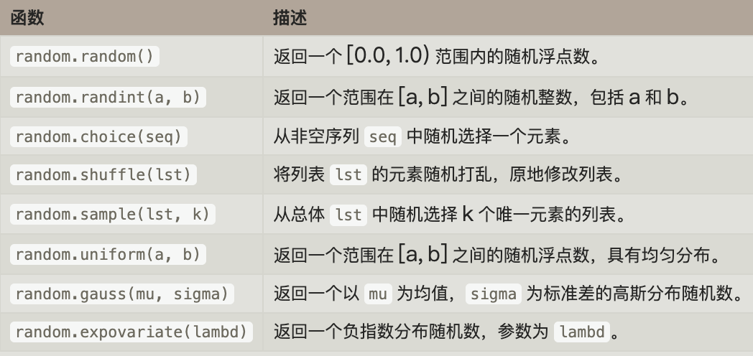
random模块：各种分布的伪随机数生成器
对于整数，提供从范围中进行统一选择的函数；
对于序列，提供随机元素的统一选择函数、用于生成列表的随机排列的函数以及用于随机抽样且不改变原列表的函数；
对于实数，则在实数轴上提供平均、正态（高斯）、对数正态、负指数、伽马和贝塔分布的函数来生成随机实数。为了生成角度分布，还可以使用von Mises分布。
导入模块：import random
random模块的函数可分为簿记功能函数、整数用函数、序列用函数和实值分布类函数，下面对它们分别进行介绍。

Slide 32
random模块：常用函数
①簿记功能函数：初始化随机数生成器，并可以设置和获取生成器当前的内部状态。
示例：生成4位和16位的随机整数。
12
29557
import random random.getrandbits(4) #生成4位的随机整数
random.getrandbits(16) #生成16位的随机整数

Slide 33
random模块：常用函数
②整数用函数：生成满足某些条件的随机整数。
示例：生成随机整数
1
5
from random import * #导入random模块所有函数 randrange(1,10,2) #返回[1,9]范围内以2为步长的随机整数
randint(1, 10) #返回[1, 10]范围内的随机整数

Slide 34
random模块：常用函数
③序列用函数：包括提供随机元素的统一选择函数、用于生成列表的随机排列的函数以及用于随机抽样且不改变原列表的函数。
示例：
7
[9, 9, 4]
[4, 1, 3]
from random import * #导入random模块所有函数 choice(range(1,10)) #返回range(1,10)之间的随机元素
choices(range(1,10),k=3) #返回range(1,10)之间3个随机元素的新列表
sample(range(1,10),3) #返回range(1,10)之间的无重复抽样3个元素的新列表

Slide 35
random模块：常用函数
③序列用函数
示例：
[1, 2, 3, 4, 5]
[3, 5, 4, 1, 2]
seq = [1,2,3,4,5] #定义一个列表seq print(seq) #输出seq
shuffle(seq) #打乱seq print(seq) #输出打乱后的seq

Slide 36
random模块：常用函数
④实值分布函数：生成特定的实值分布，返回分布内的随机实数。
示例：
0.7657272075548429
2.1745669590691947
-0.5506009464471489
0.7994256634811251
from random import * #导入random模块所有函数 random() #生成[0.0,1.0)内的随机浮点数
uniform(2.0,3.0) #生成[2.0,3.0]内的随机浮点数
triangular(-1,1) #生成[-1,1]内的以0为中点的对称分布的随机函数值
normalvariate(0,1) #生成以0为均值，1为标准差的正态分布的随机函数值

Slide 37
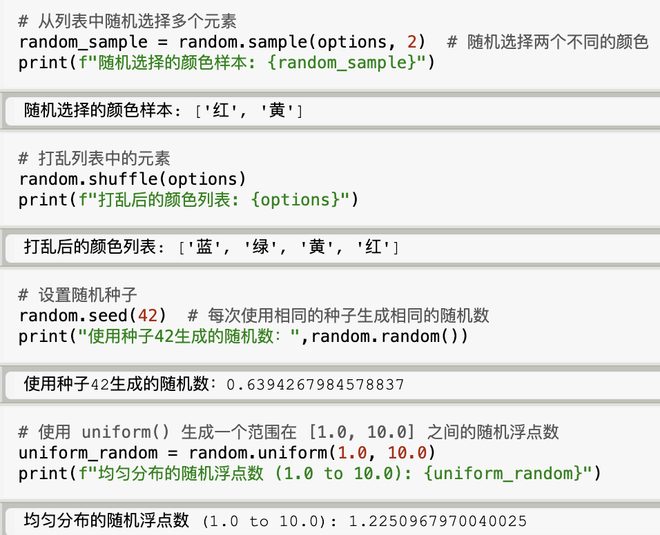
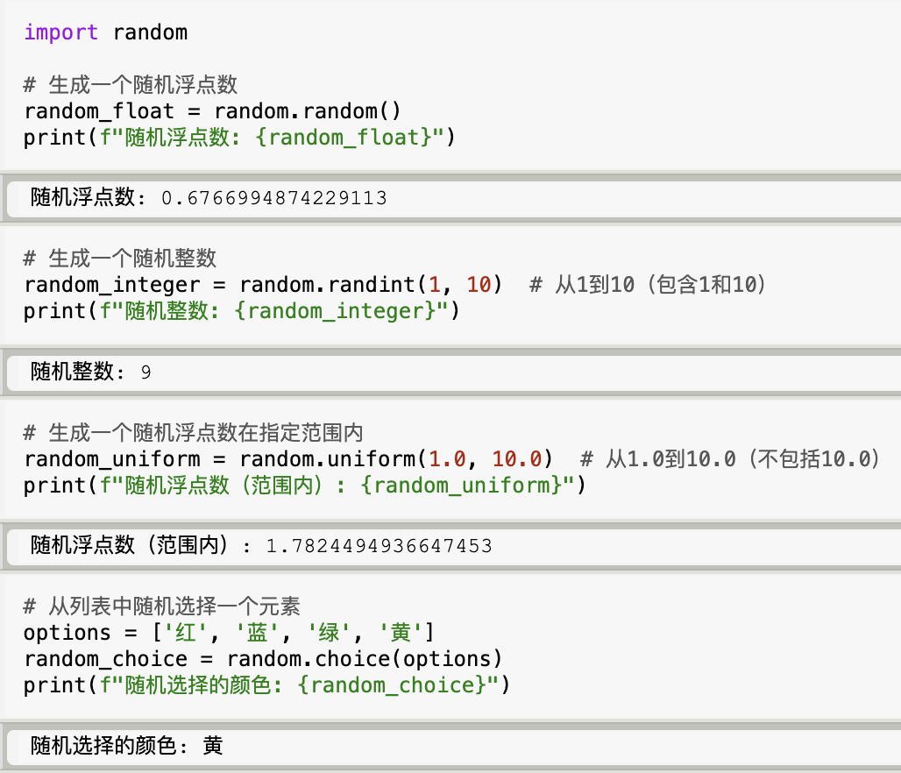

Slide 38
8.3 绘图模块：turtle（建议在IDLE或Pycharm中运行turtle相关程序）

Slide 39
turtle模块：海龟绘图
turtle模块是Python中一个常用的绘图工具，其原理是想象在绘图区内有一只会移动的机器海龟，起始位置在xy二维平面的(0, 0)点，以海龟走过的路线为轨迹，通过控制海龟的前进方向、前进距离以及对画笔风格等元素，绘制出想要的图形。
导入模块：import turtle或者 from turtle import *
turtle模块提供了面向对象和面向过程两种绘图方式，如果在图形界面中需要调用多个海龟同时绘图，则必须使用调用模块的面向对象方式接口进行绘图。面向对象的接口主要包括两个类：
（1）TurtleScreen类，定义图形窗口作为绘图场所，即绘图海龟的活动区域；
（2）RawTurtle/RawPen类，定义海龟对象在TurtleScreen上移动，即定义如何绘图。

Slide 40
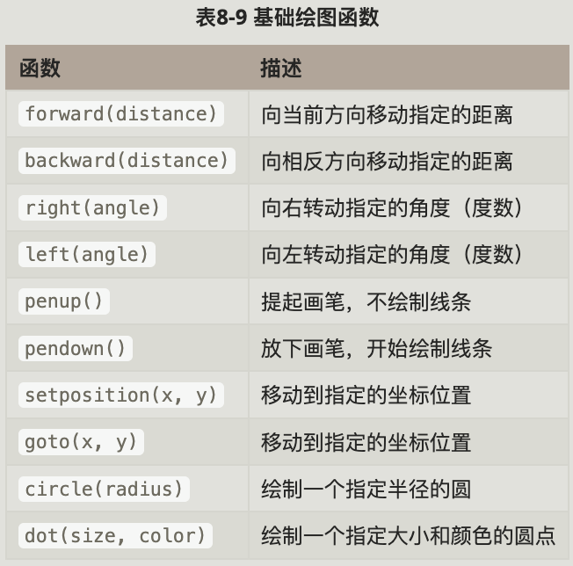
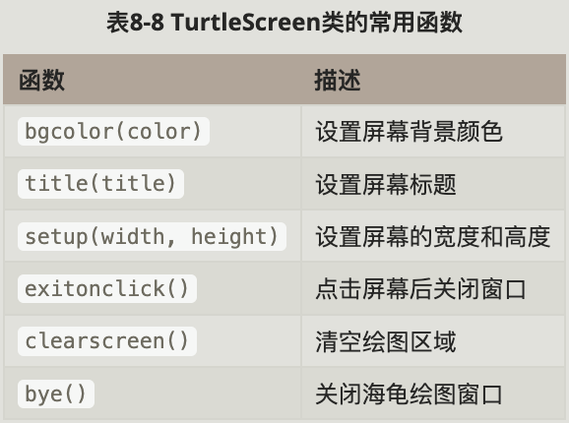
（1）常用函数

Slide 41
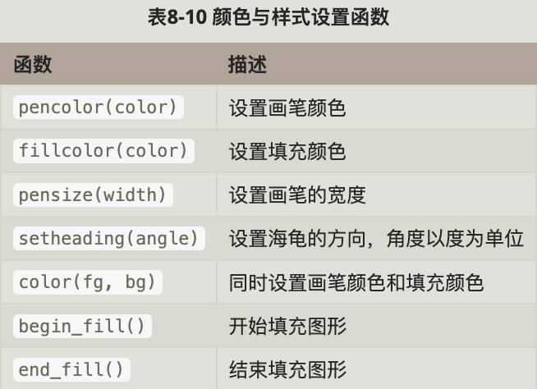
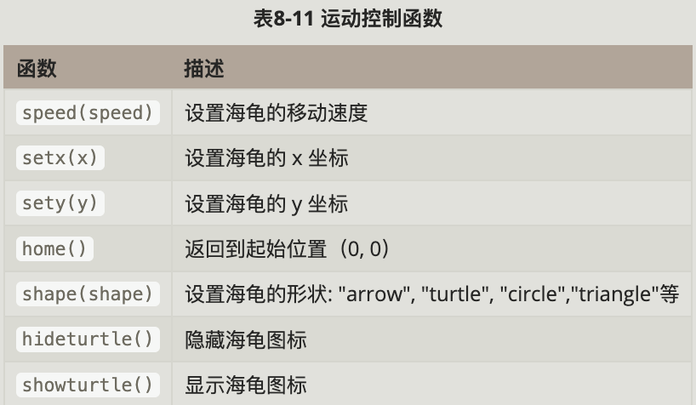
（2）常用函数

Slide 42
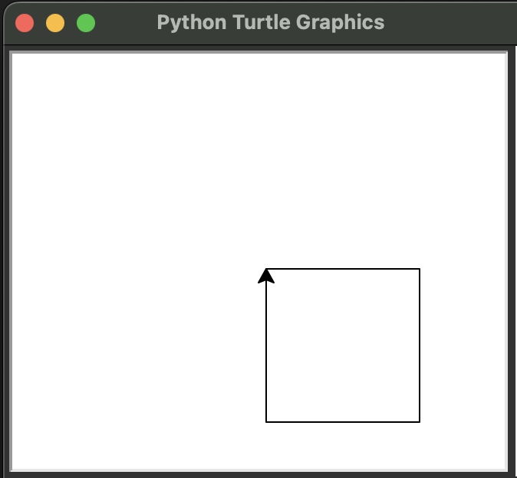
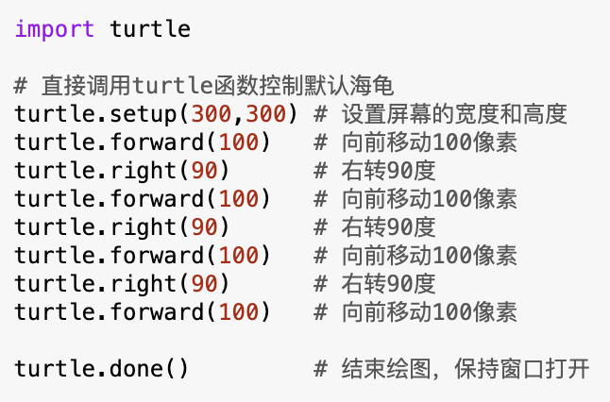
turtle 模块的应用
（1）使用 turtle 模块绘图

Slide 43
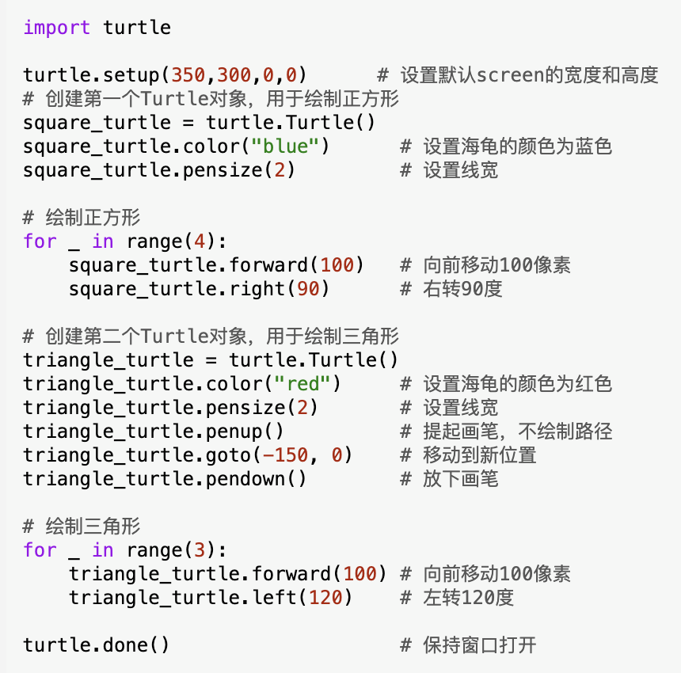
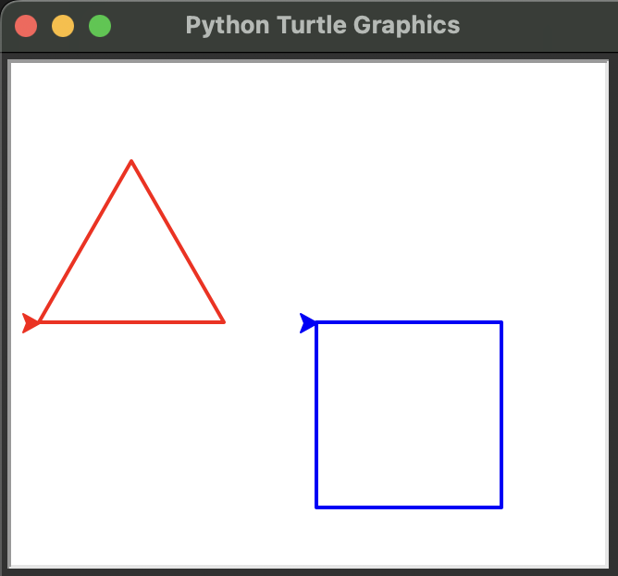
（2）构建 Turtle 对象绘图

Slide 44
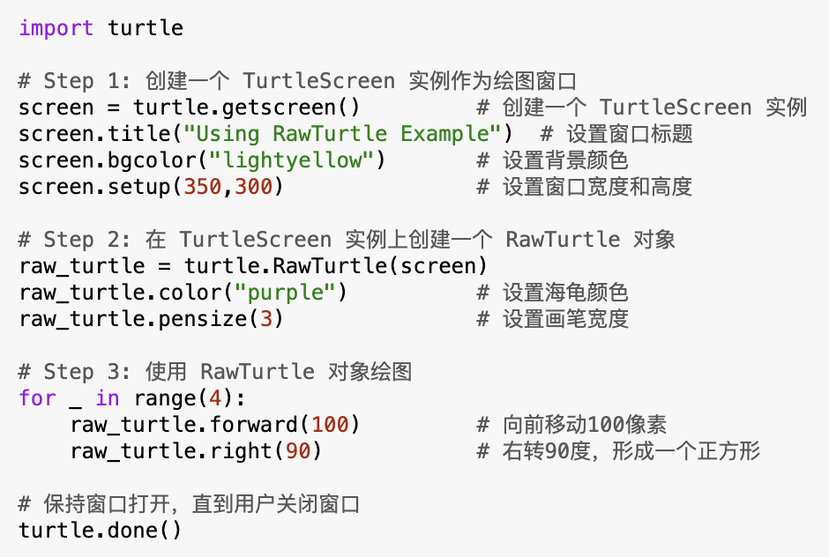
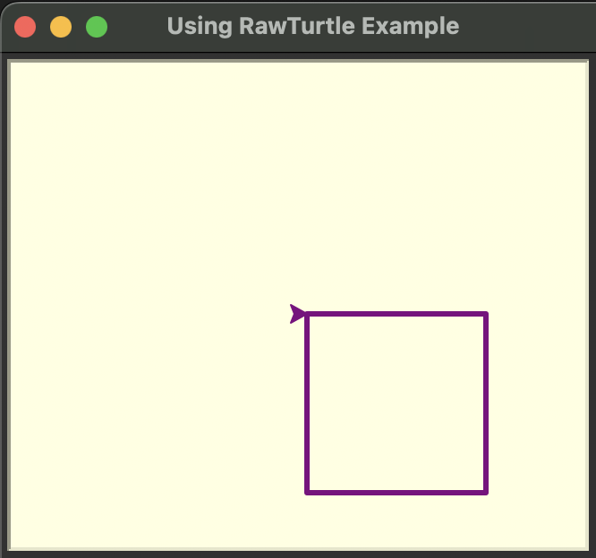
（3）构建 RawTurtle 对象绘图

Slide 45
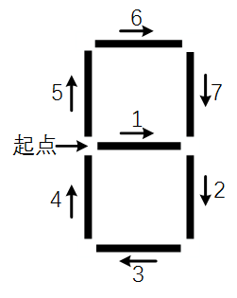
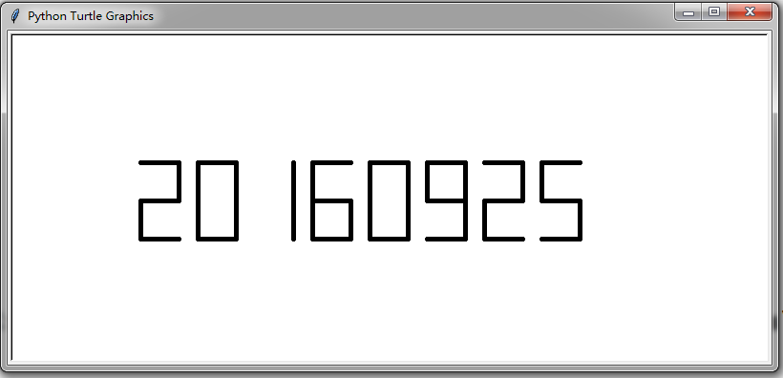
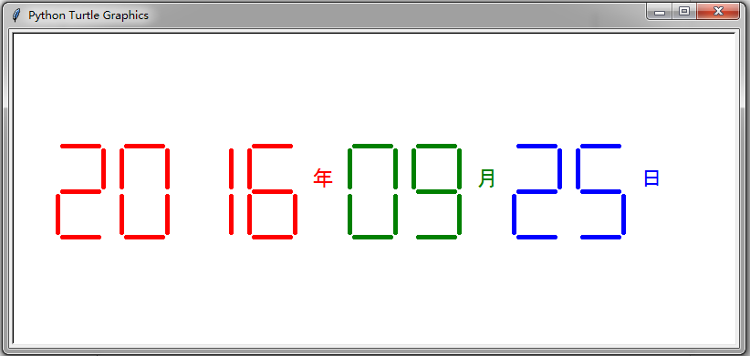
案例：七段数码管绘制
实例代码定义了drawDigit()函数，该函数根据输入的数字d绘制七段数码管，结合七段数码管结构，每个数码管的绘制采用图所示顺序。
绘制起点在数码管中部左侧，无论每段数码管是否被绘制出来，turtle画笔都按顺序“画完”所有7个数码管。
对于给定数字d，哪个数码段被绘制出来采用if…else…语句判断。
drawLine(True) if d in [2,3,4,5,6,8,9] else drawLine(False)

Slide 46
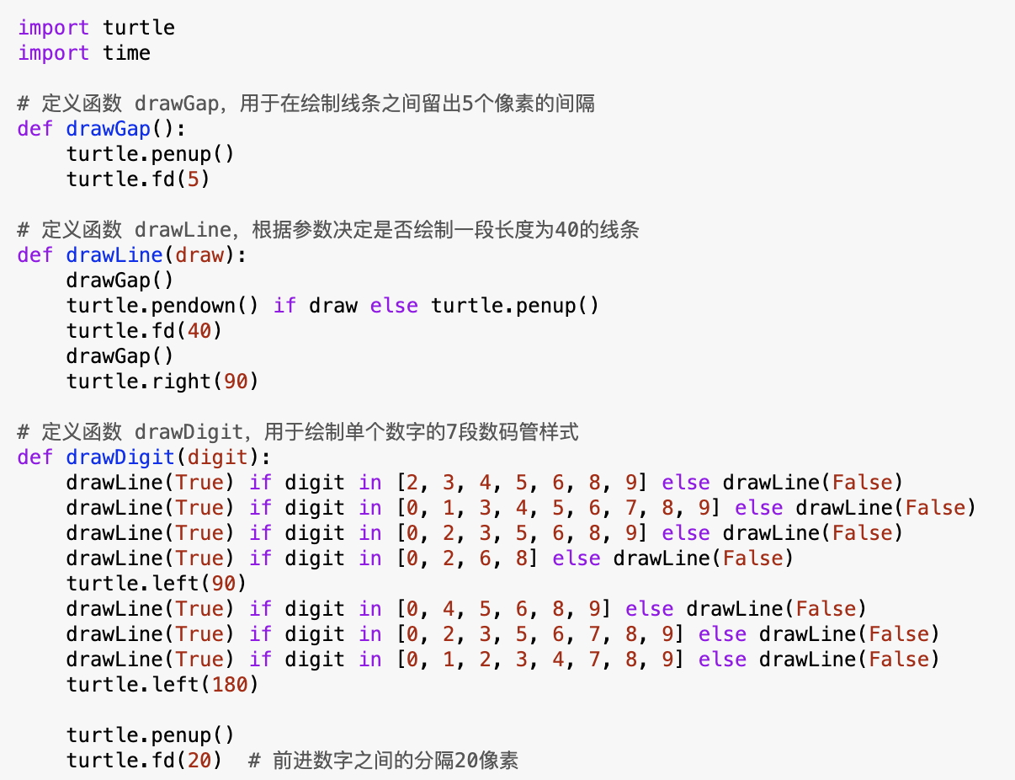

Slide 47
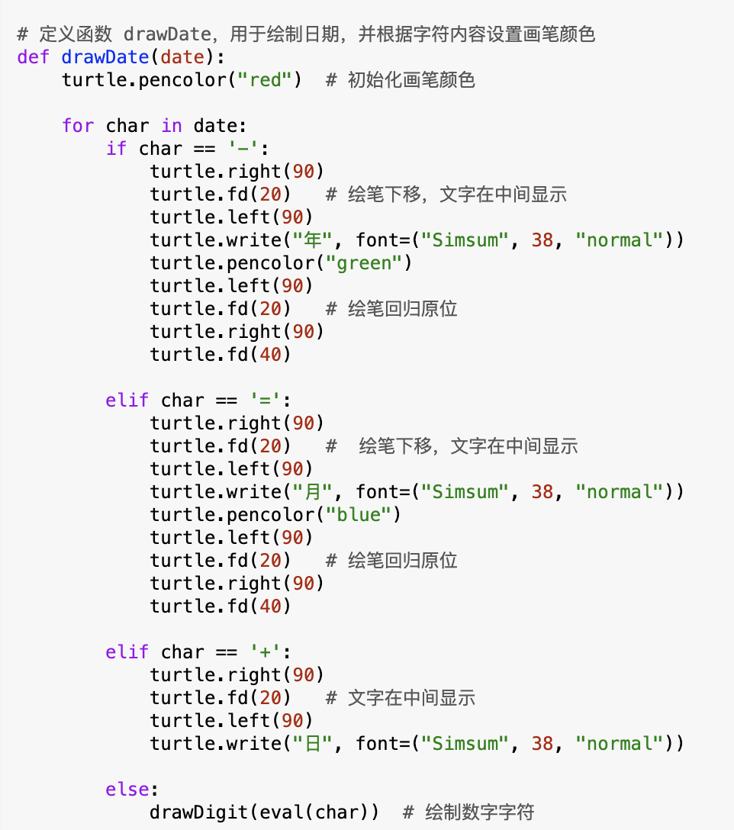
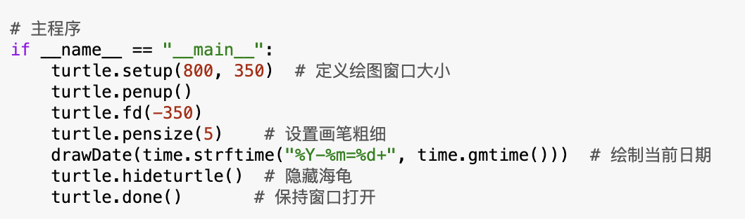


Slide 48
8.4 操作系统模块：OS Module

Slide 49
os模块
在Python中，os模块是一个提供与操作系统交互的接口的标准库模块。它允许用户执行许多与文件系统和进程相关的操作，从文件和目录的创建、删除、重命名，到获取系统信息和执行命令。
os模块的详细功能包括路径操作、目录和文件操作、系统信息、文件信息、执行命令和进程控制等。

Slide 50
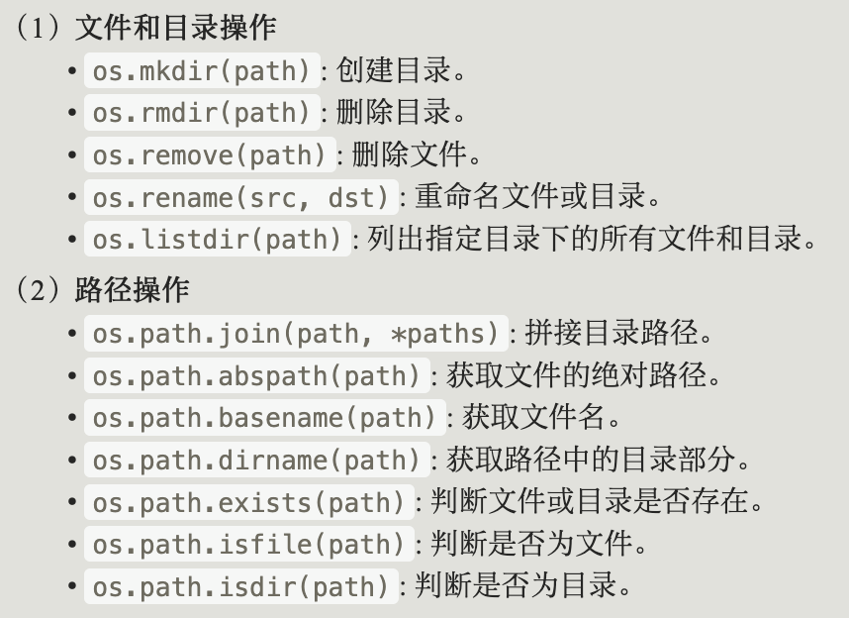
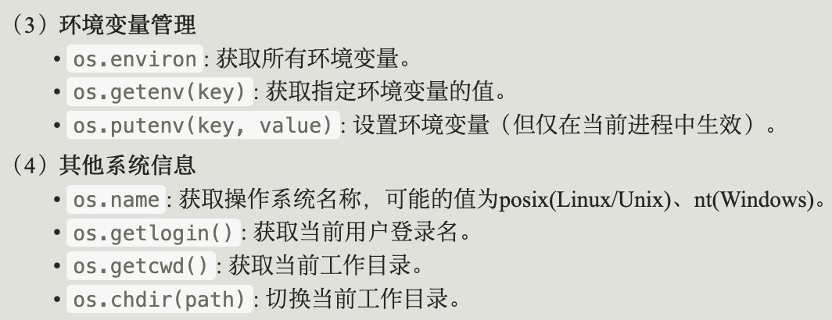
os模块的主要功能
导入模块：import os

Slide 51


os模块示例

Slide 52
8.5 系统模块：sys Module

Slide 53



sys模块
Python的sys模块是一个提供访问Python解释器内部变量和函数的标准库模块，它允许用户与解释器进行交互，获取和修改系统级别的配置和信息。
导入模块：import sys

Slide 54
sys模块的主要功能
命令行参数
sys.argv：包含命令行参数的列表，第一个元素是脚本名称。
sys.argv[1:]：获取除脚本名称外的命令行参数。
Script Name: /Users/Administer/anaconda3/lib/python3.10/site-packages/ipykernel_launcher.py
Arguments: ['--f=/Users/ Administer /Library/Jupyter/runtime/kernel-v2-14271WCncDknegg4S.json']
script_name = sys.argv[0] # 脚本名称 arguments = sys.argv[1:] # 命令行参数 print("Script Name:", script_name) print("Arguments:", arguments)

Slide 55
sys模块的主要功能
退出程序
SystemExit: This program is exiting.
标准输入输出
Hello, stdout!
This is an error!
# 退出程序 sys.exit("This program is exiting.")
# 与标准输入、输出和错误进行交互 sys.stdout.write("Hello, stdout!\n") sys.stderr.write("This is an error!\n")

Slide 56
sys模块的主要功能
模块导入路径
# sys.path包含一个字符串列表，表示解释器在导入模块时查找模块的路径 print(sys.path) # 可以通过修改sys.path来添加或删除模块的搜索路径 new_path = '/path/to/your/module' # 添加的路径 sys.path.append(new_path) print(sys.path) path_to_remove = '/path/to/your/module' # 删除的路径 if path_to_remove in sys.path: # 使用sys.path.remove()方法删除路径 sys.path.remove(path_to_remove) print(sys.path)

Slide 57
8.6 统计模块：Statistics Module

Slide 58
statistics模块
Python的statistics模块是用于执行统计操作的标准库模块，它提供了一系列函数，可用于计算数据集的各种统计指标。该模块对于数据分析和科学计算非常有用，能够方便地进行中心趋势、离散程度、分布形状等方面的统计分析。
导入模块：import statistics
均值
中位数
众数
标准差、方差

Slide 59
statistics模块的主要功能
statistics模块包括计算中心趋势的函数，如mean()用于计算均值，median()用于计算中位数。
Mean: 2.8333333333333335
Median: 2.5
# 数据集 data = [1, 2, 2, 3, 4, 5] # 计算均值 mean_value = statistics.mean(data) print("Mean:", mean_value)
# 计算中位数 median_value = statistics.median(data) print("Median:", median_value)

Slide 60
statistics模块的主要功能
statistics模块提供了计算离散程度的函数，如stdev()和variance()分别用于计算标准差和方差。
Standard Deviation: 1.4719601443879744
Variance: 2.1666666666666665
# 计算标准差 stdev_value = statistics.stdev(data) print("Standard Deviation:", stdev_value)
# 计算方差 variance_value = statistics.variance(data) print("Variance:", variance_value)

Slide 61
statistics模块的主要功能
statistics模块还包括一些计算分布形状的函数，如mode()用于计算众数。
Mode: 2
# 计算众数 mode_value = statistics.mode(data) print("Mode:", mode_value)

Slide 62
8.7 集合模块：Collections Module

Slide 63
collections模块
Python的collections模块提供了额外的数据结构，对于处理集合和容器类型的数据有着丰富而高效的功能。这个模块中包含了一系列的类，用于创建和操作一些常见的数据结构，如字典、命名元组、默认字典等，这些数据结构在解决各种问题时非常有用，提供了更多的灵活性和性能优化。
导入模块：import collections 或者 from colletions import *
命名元组（namedtuple）
计数器（counter）
默认字典（defaultdict）
有序字典（ordereddict）
链映射(chainmap)
双端队列(deque)

Slide 64
collections模块——namedtuple
namedtuple是一个用于创建具有字段名的元组的工具，这使得元组更具可读性，可以通过字段名来访问元组的各个部分，而不必记住索引位置。
red
3812.4
from collections import namedtuple Car = namedtuple('color'，'mileage') my_car = Car('red', 3812.4) print(my_car.color) print(my_car.mileage)

Slide 65
collections模块——namedtuple
red
red 3812.4
red 3812.4
# 除了通过其标识符访问命名元组中存储的值外，仍然可以通过它们的索引访问 print(my_car[0]) print(tuple(my_car)) # 元组解包和*运算符用于函数参数解包也能够按预期工作 color, mileage = my_car print(color, mileage) print(*my_car)
# 像元组一样，namedtuples是不可变的 my_car.color = 'blue' # AttributeError: can't set attribute

Slide 66
collections模块——Counter
Counter是一个强大的工具，用于统计可迭代对象中元素的数量。它返回一个字典，其中键是元素，值是该元素在可迭代对象中的出现次数。
Counter({'r': 2, 'p': 1, 'a': 1, 'o': 1, 't': 1})
0
from collections import Counter count = Counter('parrot') print(count) # 与字典不同，如果访问一个不存在的元素，计数器不会引发异常，而是返回0 print(count['d'])

Slide 67
collections模块——Counter
Counter提供了执行类似集合操作的方法和运算符，包括加法、减法、并集和交集，以及一个常用方法most_common，该方法返回一个按值-频率对排序的列表，从最常见到最不常见。
r 2
p 1
a 1
count = Counter('parrot') for val, freq in count.most_common(3): print(val, freq)

Slide 68
collections模块——defaultdict
defaultdict扩展了内置字典类，允许指定默认值的字典。当访问一个不存在的键时，defaultdict会自动创建该键并将其对应的值初始化为指定的默认值，这样就避免了一些常见的键错误问题。
[]
defaultdict(<class 'list'>, {'new key': ['new value']})
from collections import defaultdict d = defaultdict(list) t = d['new key'] print(t) t.append('new value') print(d)

Slide 69
collections模块——OrderedDict
OrderedDict是一个有序字典，它记住了字典中元素的插入顺序，这对于需要按照插入顺序迭代字典的场景非常有帮助。
OrderedDict([('one', 1), ('two', 2), ('three', 3)])
OrderedDict([('one', 1), ('two', 2), ('three', 3), ('four', 4)])
odict_keys(['one', 'two', 'three', 'four'])
import collections d = collections.OrderedDict(one=1, two=2, three=3) print(d) d['four'] = 4 print(d) print(d.keys())

Slide 70
collections模块——ChainMap
ChainMap是一个用于合并多个字典或映射的类。当查询键时，它会依次在每个字典中查找，直到找到为止。
# 将多个字典组合成一个映射，查找会逐个搜索底层映射，直到找到键为止，插入、更新和删除仅影响链中添加的第一个映射 from collections import ChainMap dict1 = {'one': 1, 'two': 2} dict2 = {'three': 3, 'four': 4} chain = ChainMap(dict1, dict2) print(chain) # ChainMap({'one': 1, 'two': 2}, {'three': 3, 'four': 4}) # ChainMap 从左到右搜索链中的每个集合，直到找到键（或失败）： print(chain['three']) # 3 print(chain['one']) # 1 print(chain['missing']) # 报错

Slide 71
collections模块——deque
deque（双端队列）提供了在两端进行高效插入和删除操作的数据结构，这对于需要频繁从两端操作数据的场景非常有用，例如实现队列和栈。
from collections import deque q = deque() q.append('eat') q.append('sleep') q.append('code') print(q) # deque(['eat', 'sleep', 'code']) print(q.popleft()) # eat print(q.popleft()) # sleep print(q.popleft()) # code print(q.popleft()) # 报错

Slide 72
——The end——

